Slide 1
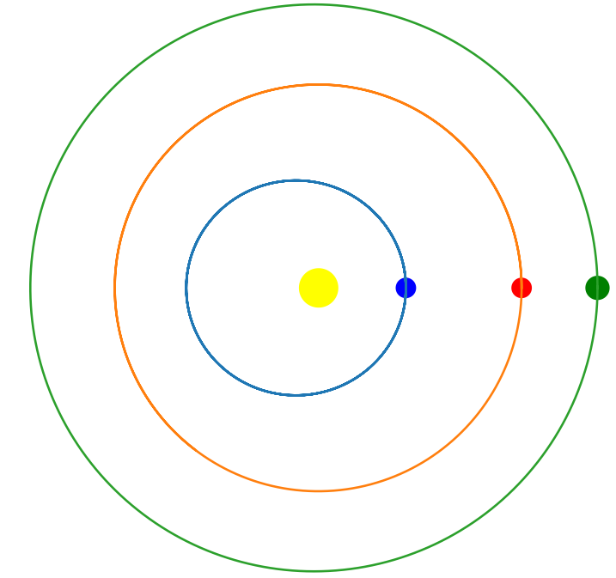
Planétarium
de Nedelec Nolan et Raphaël Peron

Slide 2
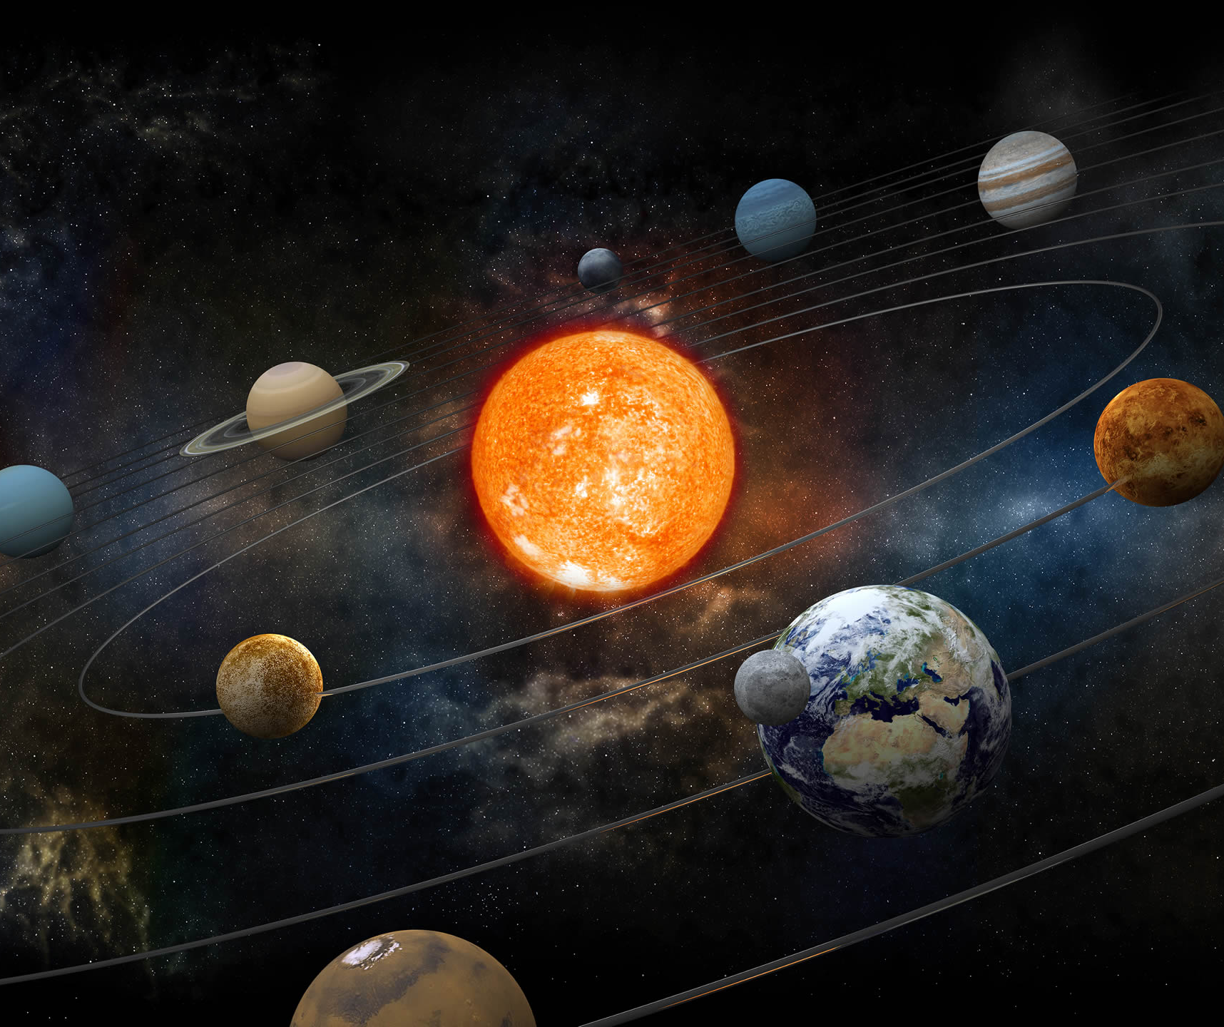
Sommaire
Nos objectifs
contraintes
Difficultés rencontrées
Nos réussites
Critique des méthodes utilisées
Ressentis sur le projet
Planétarium

Slide 3
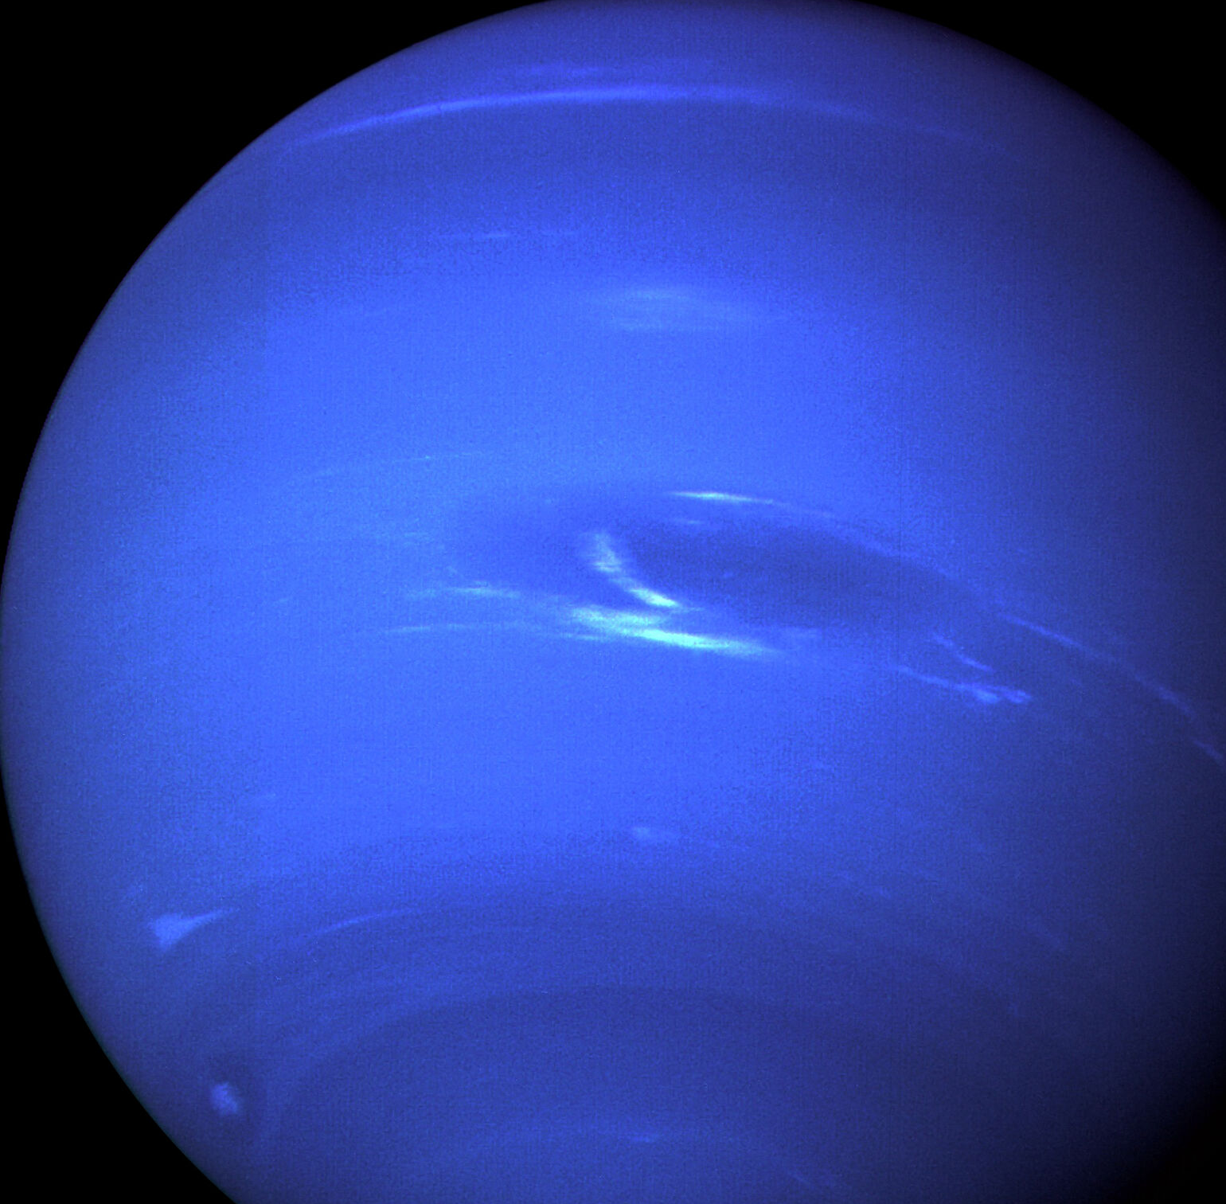
Nos objectifs
-Orbites
-Neptune
-Animation
Planétarium

Slide 4
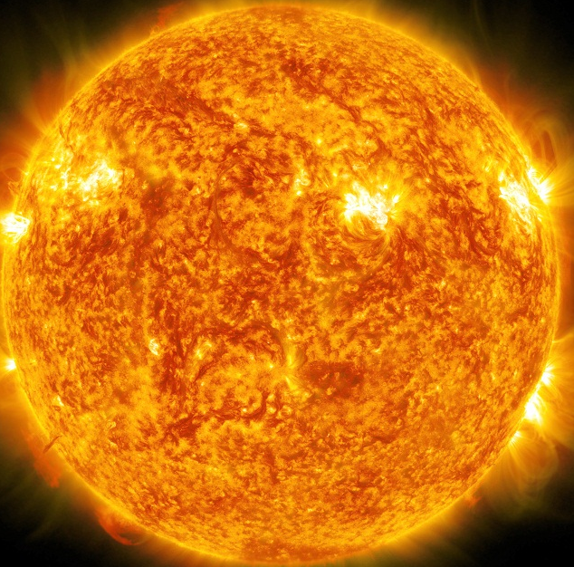
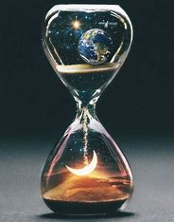
Contraintes
Temps

Slide 5


Difficultés rencontrées
-Orbite de la terre
-Animation 3D
-Environnement de travail
Planétarium

Slide 6
Nos réussites
L’animation 3D
Optimisation du code
Comète de Halley
Mise en mouvement de toutes les planètes
Planétarium

Slide 7
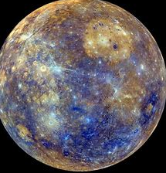
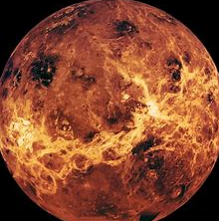
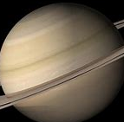
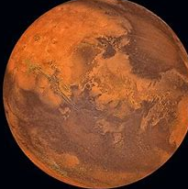
Critique des méthodes
Planétarium
Euler
Euler asymétrique
Runge et kutta
Propriétaire

Slide 8
Nos sources
-La NASA
-EsA
-Stackoverflow
Planétarium

Slide 9
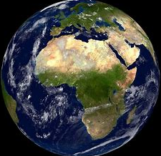
Ressentis sur le projet

